Slide 1
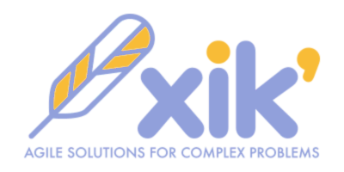
XIK
AGILE SOLUTIONS POR COMPLEX PROBLEM

Slide 2

¿QUÉ ES XIK?
Xik’ es una empresa que se dedica al desarrollo de sistemas informáticos, consultoría en dirección de proyectos de software con metodologías ágiles y aseguramiento de la calidad a través de sets de pruebas automatizadas.
Somos una empresa que tiene como objetivo, contribuir en la evolución de las empresas que se dedican al desarrollo de software, ayudándoles a mejorar su competitividad, mediante el entrenamiento y capacitación del talento, la implementación de metodología ágil con el marco de trabajo Scrum y las buenas prácticas en la producción de software.

Slide 3

NUESTRA MISIÓN
Somos la referencia de calidad e innovación en la administración del ciclo de vida de proyectos complejos, mejorando la competitividad de las empresas Guatemaltecas.

Slide 4

NUESTRA VISIÓN
Somos la referencia latinoamericana en la implementación de métodos ágiles para el desarrollo de proyectos.

Slide 5

NUESTROS SERVICIOS

Slide 6

SCRUM MASTER
Las organizaciones se inclinan cada vez más por la implementación de métodos ágiles que les permitan reemplazar sus procesos convencionales por técnicas que aumenten la rapidez y rentabilidad de resultados. Idealmente, estos procesos no deben afectar otras condiciones indispensables para el éxito de la producción como la calidad o la motivación de los equipos de desarrollo.
SCRUM es un método que controla el conjunto de prácticas, pasos y roles en una actividad y pone en marcha el proceso de desarrollo que se ejecutará durante un proyecto, hasta la culminación del objetivo deseado. Diseñado originalmente para asegurar el rendimiento en las líneas de producción japonesas y hoy en día adoptado por las grandes empresas de desarrollo de software; SCRUM, se adapta a la perfección a cualquier tipo de gestión de proyectos que involucre la administración de recursos humanos, medición de tiempo, logística, sinergia de los actores, etc.
Conozca las prácticas de uno de los métodos más populares en Estados Unidos y Europa para administrar proyectos de una forma ágil y eficiente.

Slide 7

TEST AUTOMATION
Cada vez que el código de software es modificado tiene que ser probado manualmente para garantizar la calidad. Con el aumento de las funcionalidades en el sistema, las pruebas manuales se convierten laboriosas, costosas e ineficientes a largo plazo. La automatización de los casos de prueba altamente repetitivos proporciona la cobertura de las pruebas en los procesos de negocio centrales, reduciendo los costos y tiempo de prueba en un gran porcentaje.
Una regresión en un proyecto de software a menudo es causada por la integración de nuevas funcionalidades que afectan a otras partes del sistema que se encontraban operando correctamente. Las pruebas automatizadas facilitan la detección temprana de regresiones en el sistema. El testing automatizado es adaptable y se puede implementar en cualquier organización que desarrolle aplicaciones web, móviles o de escritorio que requieran pruebas manuales frecuentes. Los tipos de testing automatizado que ofrecemos son:

Slide 8
. Test de Regresión
. Test de integración
. Performance Testing

Slide 9
Identifica las fallas rápidamente con screenshots, videos y reportes. A través de la práctica de integración continua permitirá a los equipos detectar los problemas a tiempo ya que requiere que los desarrolladores integren código en un repositorio compartido varias veces al día. Mejore la calidad de sus aplicaciones web a través de la cobertura de pruebas en diferentes browsers como Chrome, Firefox, Safari, etc. Algunas de las tecnologías que utilizamos:

Slide 10





Selinium
TestNG
Sikuli
Jenkins
Visual Studio

Slide 11

DESARROLLO DE SOFTWARE
Creamos la herramienta de software que su organización necesita para crecer. Desarrollamos software a la medida de sus necesidades manejando múltiples lenguajes de programación y con una arquitectura de microservicios. Le brindamos el servicio de desarrollo para:
Aplicaciones web con responsive design
Aplicaciones móviles

Slide 12


En las aplicaciones móviles manejamos desarrollo nativo e híbrido para las platafomas Android y iOS.

Slide 13


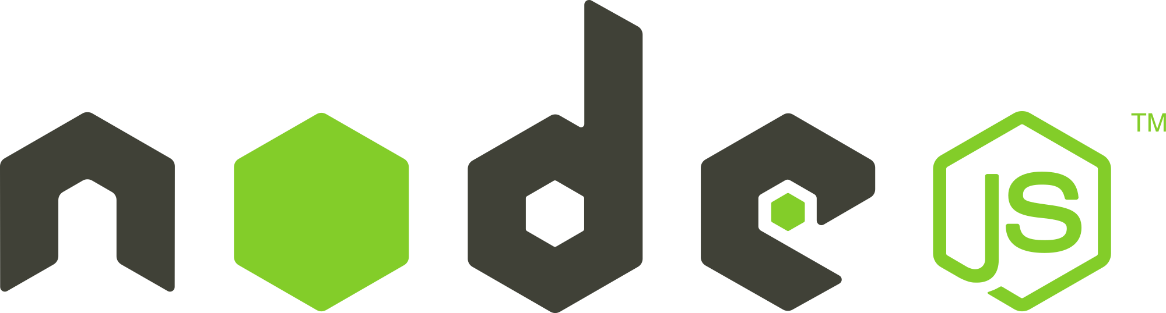
Nos apasionan las tecnologías JavaScript Full Stack y hacer emocionantes proyectos que demandan rendimiento y procesamiento de datos en tiempo real. Nos apoyamos de frameworks y tecnologías en constante crecimiento como:

Slide 14

UBICACIONES
OFICINAS CENTRALES
(+502) 2364-1576
(+502) 2364-1616
18 Av 4-24 zona 16
OFICINAS EN FRANCIA
(+33) 970 408 704
5 rue Blanche
75009 Paris

